Slide 1
SSH Protocol
Lý thuyết và triển khai

Slide 2
OUTLINE
SSH
Giới thiệu
Chức năng
Kiến trúc
Cơ chế hoạt động và mã hóa
Triển khai

Slide 3
WHAT is
SSH
SSH, hay Secure Shell, là một giao thức mạng cho phép một máy tính kết nối an toàn với một máy tính khác qua mạng không bảo mật như internet, bằng việc có một thỏa thuận chung về cách thức liên lạc. SSH là một giao thức application layer, là layer thứ 7 của mô hình OSI.

Slide 4

CHức năng của ssh
Chức năng chủ yếu của SSH là remote login
Ngoài ra còn có chức năng khác: truyền file an toàn với SCP, SFTP
Nó có thể được sử dụng để bảo vệ bất kỳ ứng dụng mạng nào nhờ cơ chế Port Forwarding

Slide 5
Kiến trúc SSH
 | SSH APPlication
SSH-AUTH |  | SSH-CONN
 | SSH-TRANS
 | TCP

Slide 6
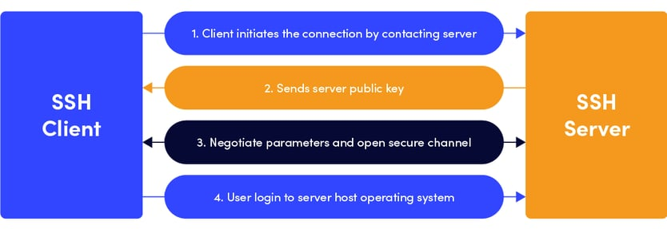
CƠ CHẾ HOẠT ĐỘNG

Slide 7
CÁC KỸ THUẬT MÃ HÓA
Symmetrical Encryption
Asymmetrical Encrytion
Hashing

Slide 8
Đảm bảo an toàn kết nối sử dụng SSH
Cài đặt SSH trên máy chủ web Linux
Cấu hình tường lửa để cho phép người dùng Internet có thể truy cập được máy chủ web thông qua SSH
Cấu hình chỉ cho phép người dùng quản trị truy cập, xác thực bằng mật khẩu, xác thực bằng khóa chia sẻ

Slide 9
Roadmap SSH
INTRODUCTION
Giới thiệu tổng quan về SSH
Các chức năng chính của SSH
ARCHITECTURE
Cấu trúc của SSH
FUNCTION
WORKING
IMPLEMENTATION
Cơ chế hoạt động và các kỹ thuật mã hóa của SSH
Đảm bảo an toàn kết nối sử dụng SSH

Slide 10
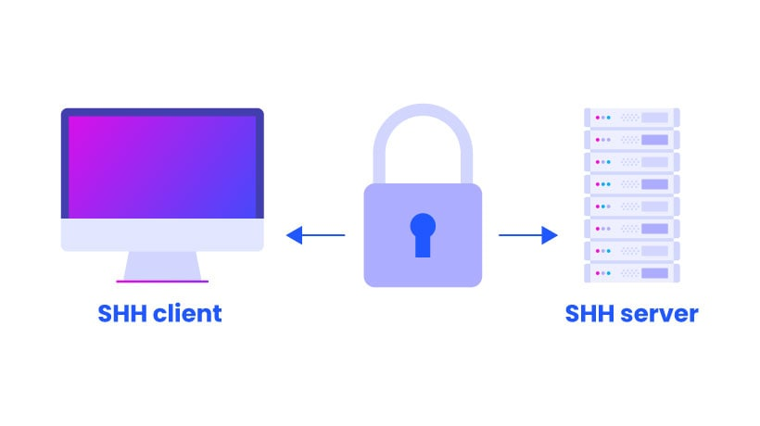
OS: Ubuntu
IP: 10.1.1.10
Software: OpenSSH-Workstation
OS: Ubuntu
IP: 10.1.1.20
Software: OpenSSH-Server

Slide 11


